Slide 1
Мир вокруг нас
Что у нас над головой

Slide 2
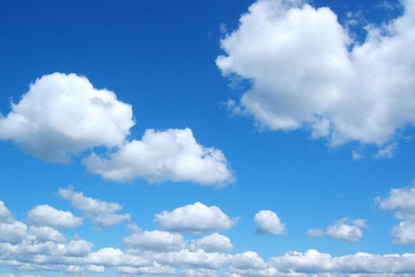
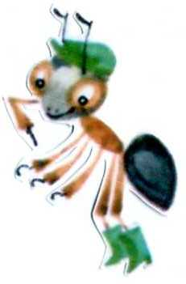
Пушистая вата плывёт куда-то. Чем вата ниже, тем дождик ближе.

Slide 3
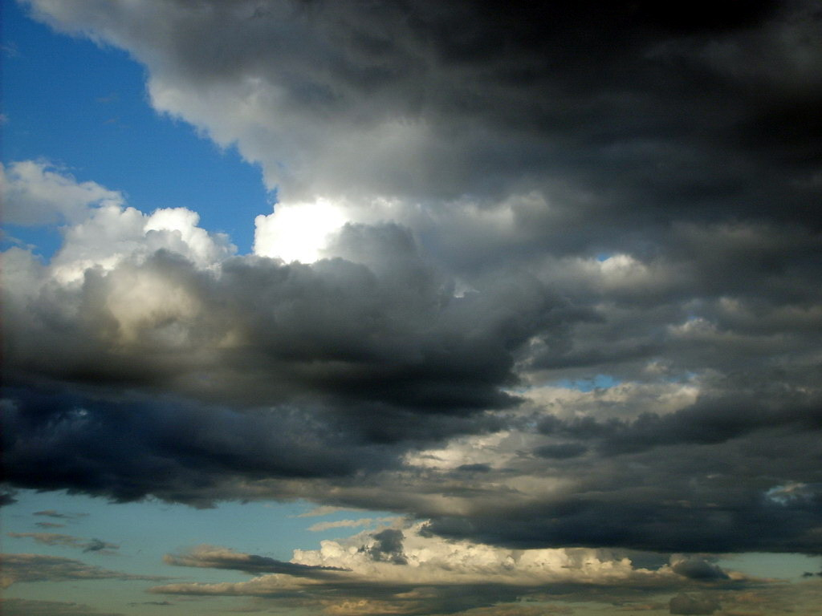
Надо мною, над тобою
Пролетел мешок с водою,
Наскочил на дальний лес,
Прохудился и исчез.

Slide 4
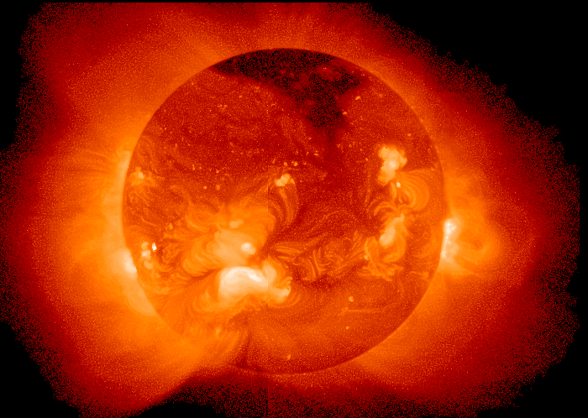
В дверь, в окно стучать не будет,
А взойдёт и всех разбудит.

Slide 5
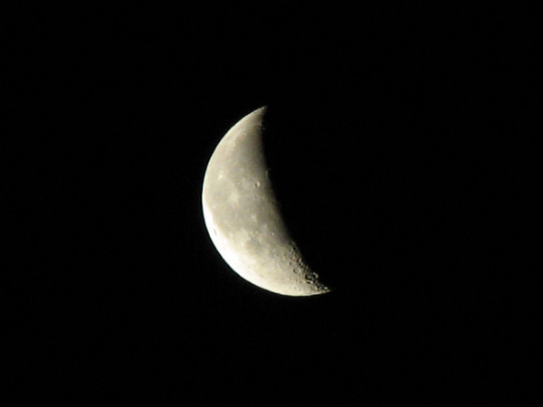
За домом у дорожки
Висит пол-лепёшки.

Slide 6
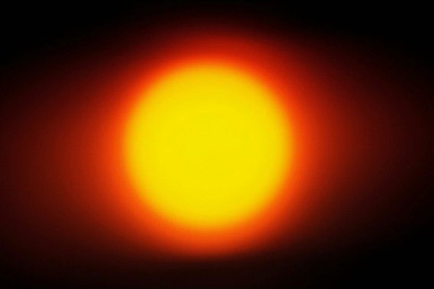
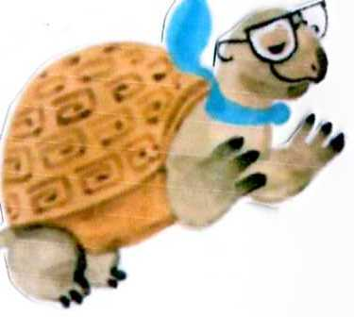
Солнце – самая главная звезда в жизни каждого человека. Это источник света и тепла, без него жизнь на Земле невозможна.

Slide 7
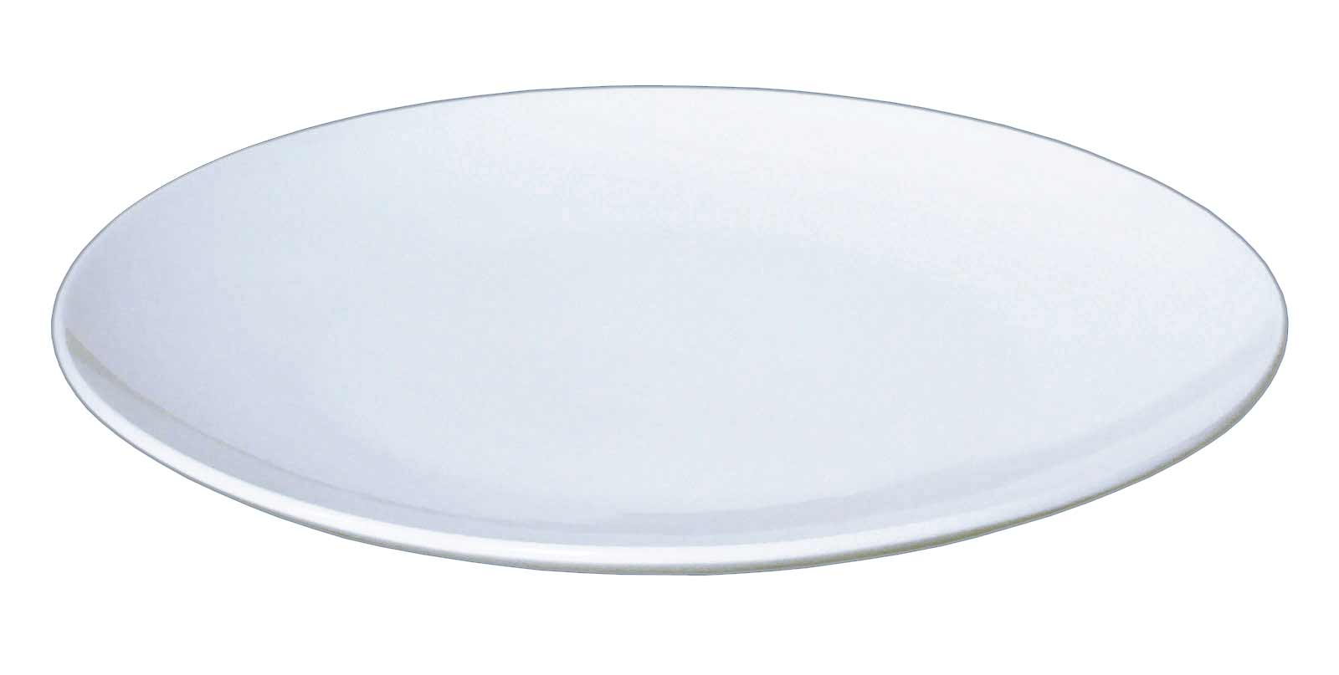
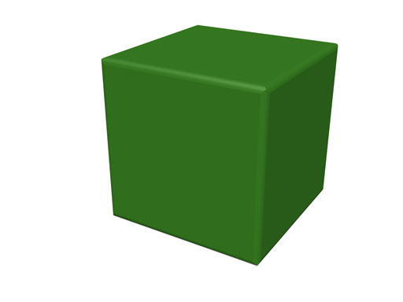
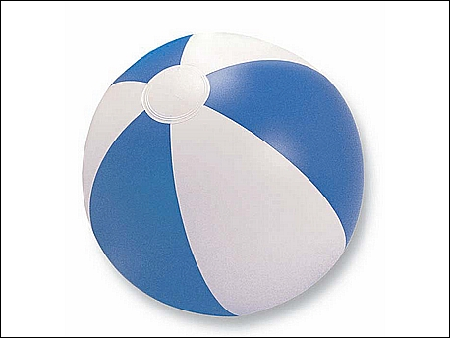
Подумайте, какую форму имеет Солнце.

Slide 8
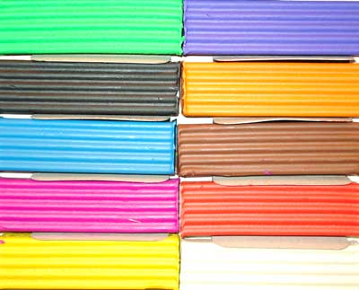
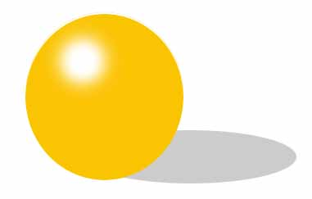
Давайте вылепим из пластилина модель Солнца. Пластилин какого цвета нам понадобится?
Модель – предмет, который показывает свойства оригинального предмета.

Slide 9
К сожалению, не очень хорошо. Долго находится на открытом месте без головного убора вредно. Обратили ли вы внимание на то, что Черепаха из мультфильма была в очках? Как вы думаете – почему?
Все мы любим тёплую и солнечную погоду. И так же, как Черепаха, часто лежим и смотрим на Солнце. А хорошо ли это для нашего здоровья?

Slide 10
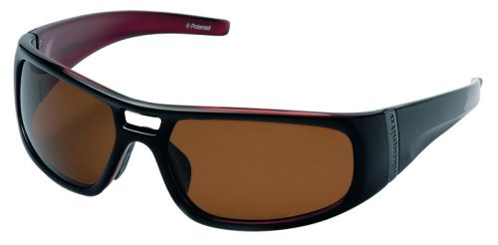
Свет, который излучает Солнце, очень сильный. Если смотреть на Солнце, то можно повредить глаза. На солнце можно смотреть только через сильно затемнённое стекло. Для этого продаются солнцезащитные очки.

Slide 11
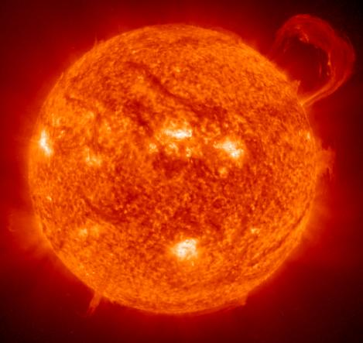
Солнышко-весёлышко, Ты такое теплое! Солнышко-весёлышко, Ты такое доброе! Почему же, Хоть чуть-чуть, На себя не дашь взглянуть?
Солнце – огромный пылающий шар. Старайся не смотреть прямо на Солнце, чтобы не испортить глаза.

Slide 12
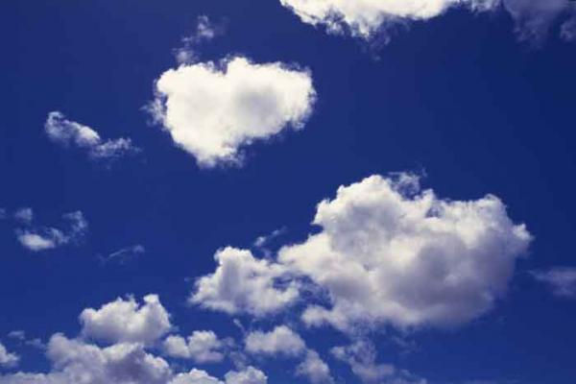
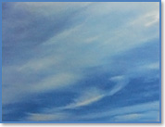
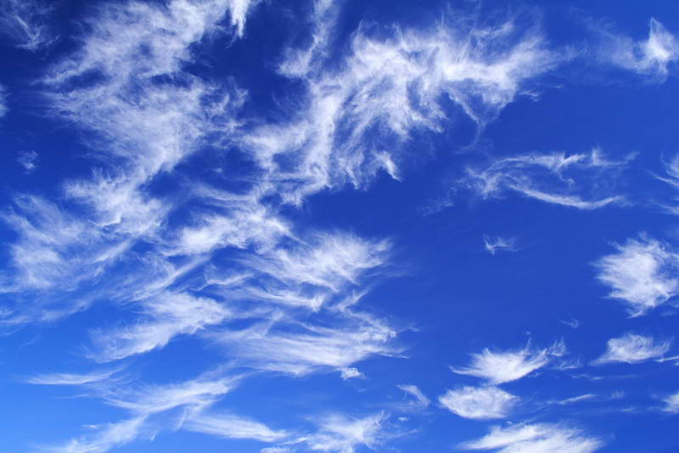
Какие бывают облака?
Кучевые облака
Слоистые облака
Перистые облака

Slide 13
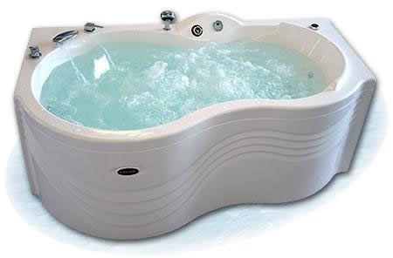
Облако – это скопление крошечных капелек воды или кристалликов льда, поднятых в небо нагретым воздухом. Облака бывают самых разных форм и расцветок.
Облако вы можете создать сами. Для этого налейте в ванну горячей воды. Над ней образуются облака пара.

Slide 14
Однажды я летал на облаке!
Облако — это густой туман высоко в небе, оно состоит из мельчайших капелек воды.

Slide 15
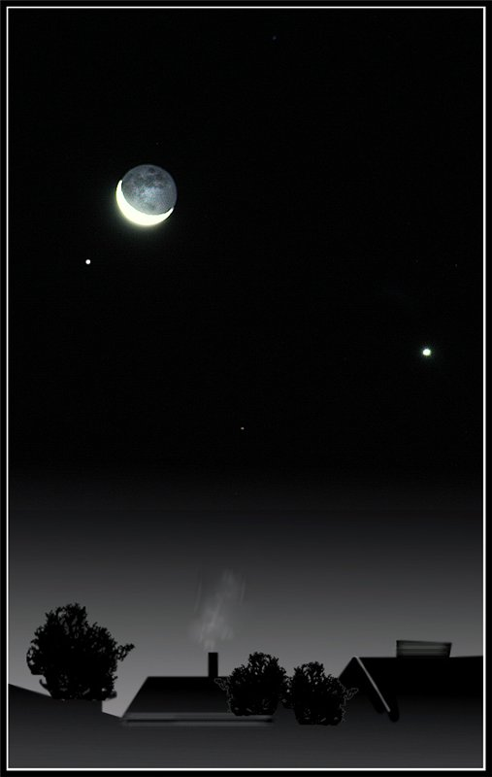
Махнула птица крылом, Закрыла весь свет Одним пером.
По небу лебедь черный Рассыпал чудо-зёрна.
Блин в окошке виден Тане; Он то в масле, то в сметане.

Slide 16
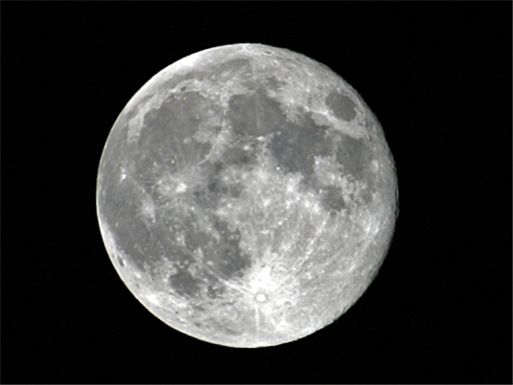

Slide 17
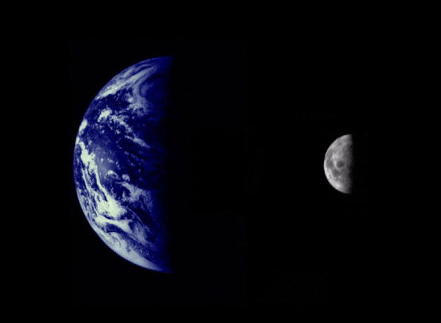

Slide 18
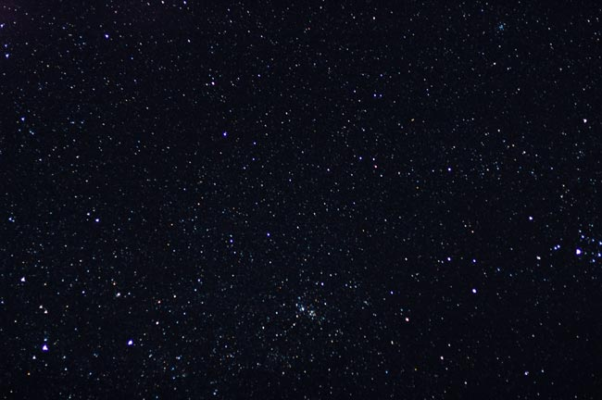

Slide 19
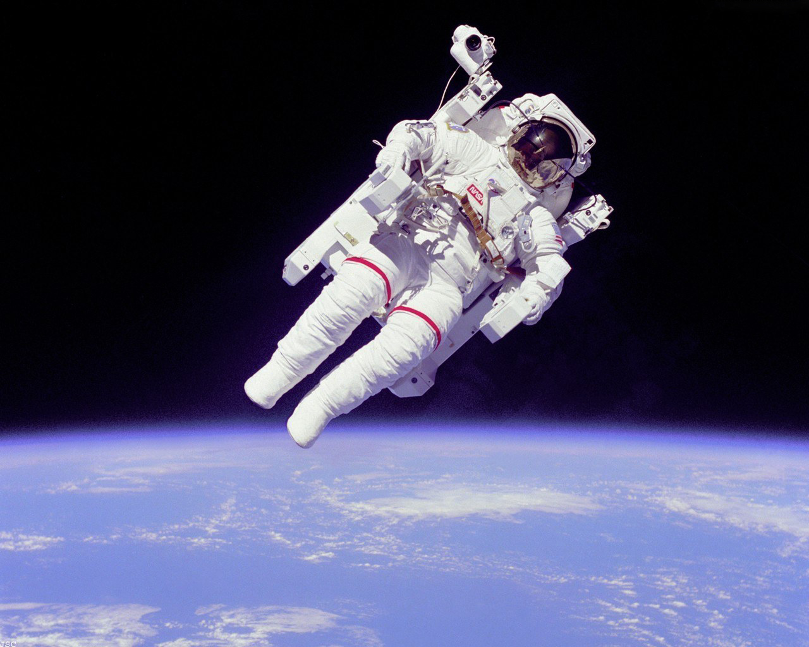
Земля окружена слоем воздуха. Солнечные лучи после прохождения через частички воздуха рассеиваются так, что звёзды становятся невидимыми. Во время полётов в космос космонавты хорошо видят одновременно и Солнце, и звёзды. Потому что в космосе нет воздуха.

Slide 20
М
О
Л
О
Д
Ц
Ы
!

Slide 21
http://www.mr7.ru/netcat_files/825/620/oblaka_580_0.jpg http://photos.zamri.ru/gor1/7110_tuchi_24b24_1k.jpg http://www.maths.dundee.ac.uk/mhd/images/100.gif http://www.74alternative.ru/Files/853.jpg http://igrushka.kz/kart_for/images/877615fcffe035817ede452d45761e31.jpg http://62.149.5.16.nyud.net/i3/93/0f/ce45145e2de483fa560c0707cc9f.jpeg http://img12.nnm.ru/imagez/gallery/7/2/7/4/4/7274442f5f6b0fc45a8d0dc50a60f534_full.jpg http://allday.ru/uploads/posts/1211456960_space.jpg Использованы фрагменты из мультфильмов «Как львёнок и черепаха пели песню», «Трям! Здравствуйте!» Автор презентации – Котова Ирина kotrish@yandex.ru Вы скачали эту презентацию на сайте - viki.rdf.ru

